Slide 1
Competencia.
Curso: Tutoría grupal
Mtra. Rosa Velia Del Rio Tijerina
Unidad 2.
Alumna: Blanca Guadalupe Ramirez García
NL. 21

Slide 2
En mi jornada de prácticas en el jardín de niños Eulalio Gutiérrez Treviño fui favoreciendo algunas competencias por medio de diversos elementos los cuales voy a mencionar aquí.
Una de las competencias que se favorecieron fue la de diseña planeaciones aplicando sus conocimientos curriculares, psicológicos y disciplinares, didácticos y tecnológicos para propiciar espacios de aprendizaje incluyentes que respondan a las necesidades de todos los alumnos en el marco del plan y programas del curso.
Esta competencia se favorece porque antes de ir a la práctica se hace una planeación en donde se incluyen actividades de acuerdo a los aprendizajes esperados que vienen en el plan y programa vigente, el de aprendizajes clave para la educación integral, en base a esos aprendizajes y las orientaciones didácticas que están establecidas es que se va desarrollando la planeación para aplicarla en el jardín de niños.

Slide 3
Otra de las competencias es la de elabora diagnósticos de los intereses, motivaciones y necesidades formativas de los alumnos para organizar las actividades de aprendizaje, así como las adecuaciones curriculares y didácticas pertinentes.
Esta competencia la favorecí al momento de realizar el diagnostico del grupo en la primera jornada de práctica para conocer al grupo, saber cuales son sus características, sus conocimientos, cuales son sus necesidades y así poder desarrollar estrategias para contribuir en el proceso educativos de mis alumnos.

Slide 4
La competencia selecciona estrategias que favorecen el desarrollo intelectual, físico, social y emocional de los alumnos para procurar el logro de los aprendizajes. De igual manera esta competencia se favorece al momento de realizar la planeación, a partir de haber elaborado el diagnostico, conocer las necesidades y las características de los alumnos, se seleccionan estrategias que sean pertinentes de acuerdo al plan y programas de estudios, al estar en la practica e ir observando los avances de los alumnos vas analizando que estrategias se necesitan aplicar para la mejora del proceso educativo de los alumnos e ir mejorando mi intervención.

Slide 5
Por ultimo, esta la competencia de construye escenarios y experiencias de aprendizaje utilizando diversos recursos metodológicos y tecnológicos para favorecer la educación inclusiva. En el aula es importante también inculcar valores como el respeto, es importante que los alumnos conozcan la diversidad cultural y lingüística así como también las diferencias físicas, intelectuales, etc. Para ello a través del uso de la tecnología se les aplico que vieran el video de el cortometraje de cuerdas en el que se muestra a un niño con discapacidad en el que se busca promover el respeto y la inclusión, también se trabajo por medio de el cuento de las conejitas que no sabían respetar para que reflexionaran sobre las acciones de las conejitas y fueran creando conciencia sobre la inclusión y el respeto.

Slide 6
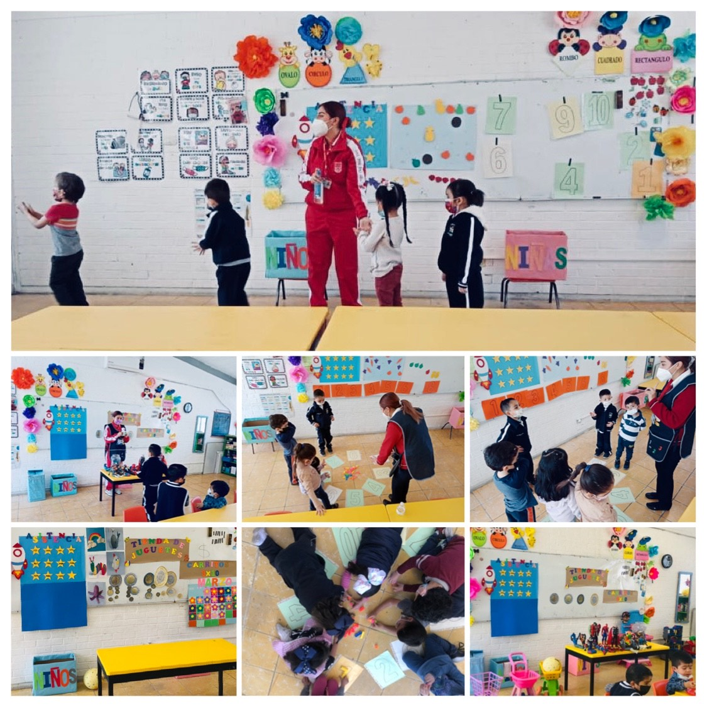
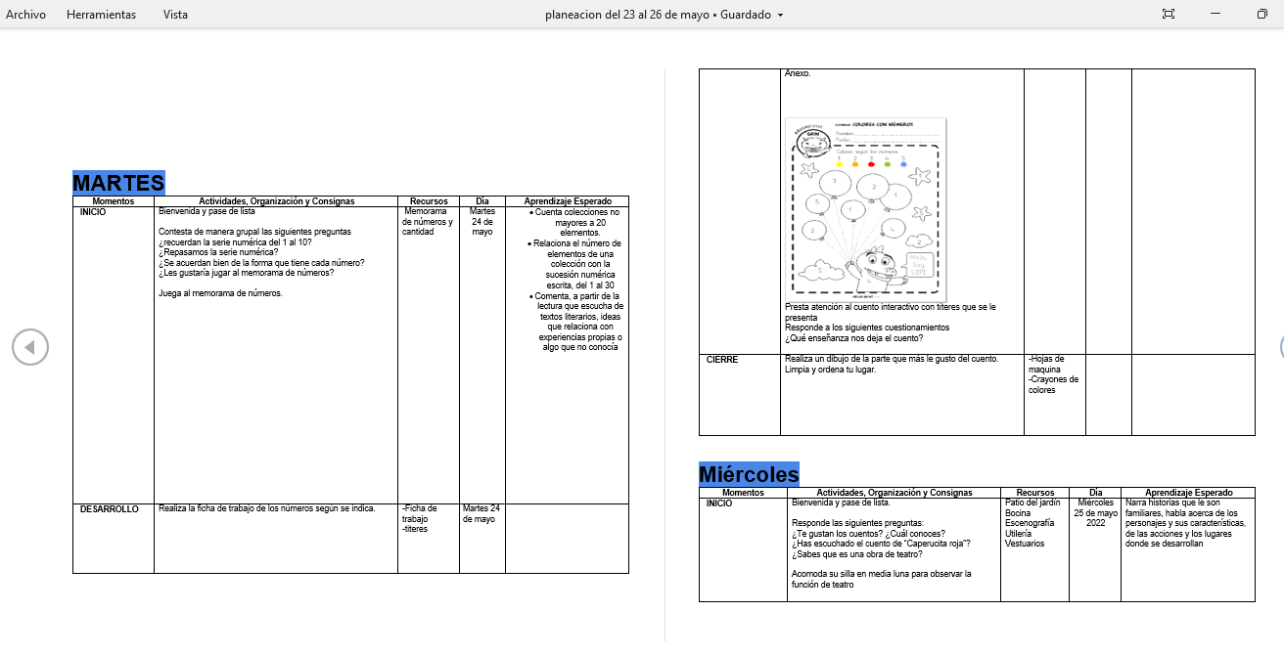
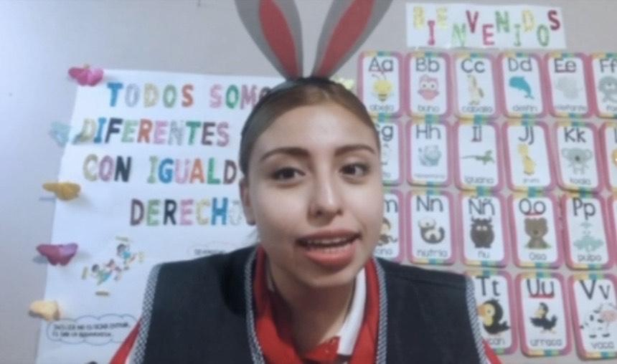
Evidencias.

